Slide 1
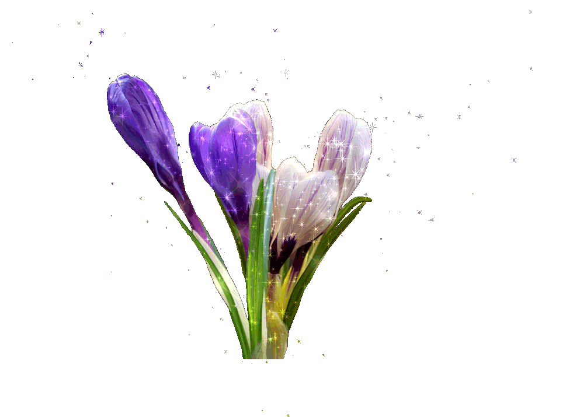
Математическая лужайка

Slide 2
Наступила весна. Ярко светит солнышко, согревая своим теплом все вокруг.
Посмотри на картинку.
Какой предмет лишний?
Объясни, почему?

Slide 3
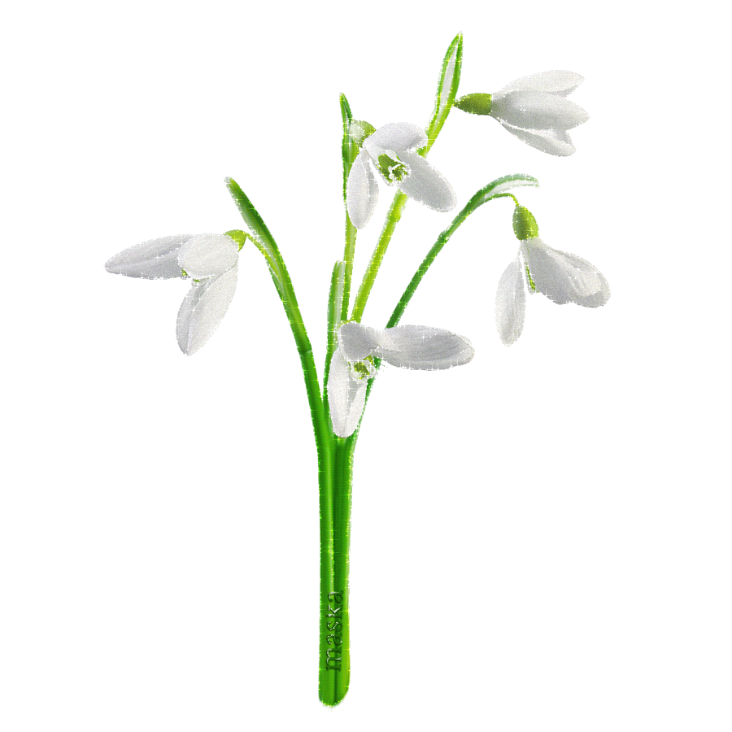
На полянках появляются первые цветы. Их называют первоцветы. Эти цветы не боятся холодов и начинают расти, как только сходит снег .
5
10
7
Какие цветы ты видишь на картинке?
Посчитай сколько подснежников на поляне.
Найди нужную цифру.

Slide 4
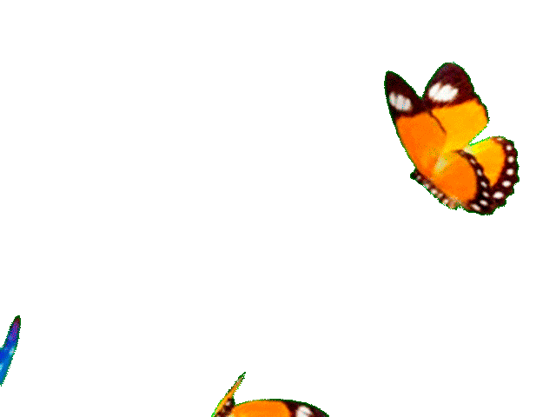
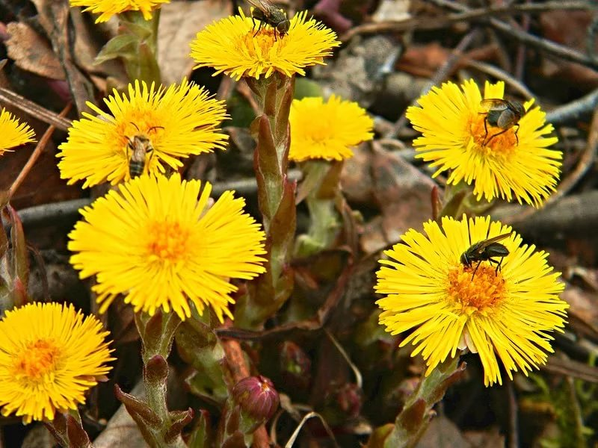
Мать-и-мачеха-это яркий желтый цветочек на мохнатом стебельке. Верхняя сторона листочка холодная, как злая мачеха, а нижняя теплая и нежная, как мама . Отсюда и название мать-и-мачеха. Люди из этих цветов варят лечебные отвары, а насекомые любят лакомится нектаром.
Что было сначала, что потом?

Slide 5
Крокусы появляются в апреле. Бутон этого растения напоминает фонарик. Когда наступает ночь-цветок закрывает свой бутон, как только наступает утро-распускается вновь.
Всем ли ребятам хватит по букетику для мамы ?
Чего больше, а чего меньше?
Что нужно сделать, что бы было поровну?

Slide 6
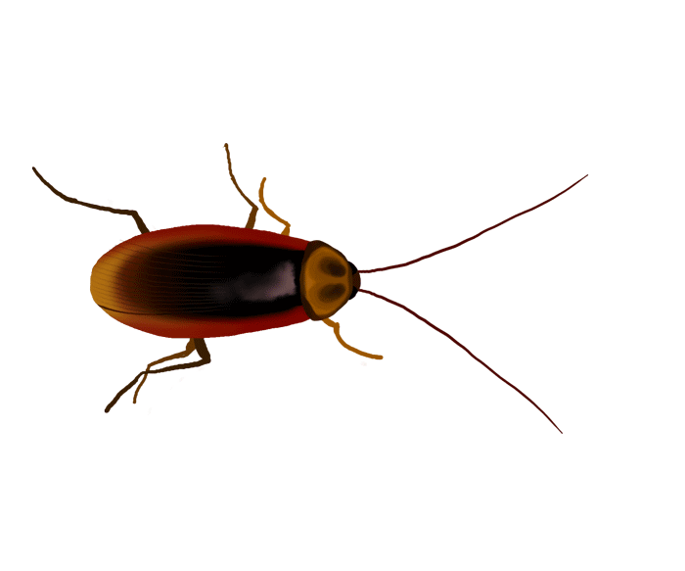
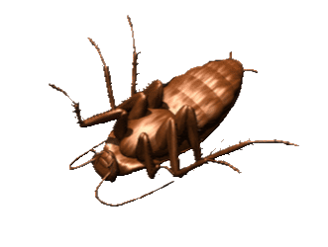
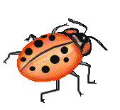
Медуница – этот цветок в народе называют колдунья. Медуница меняет цвет своих бутонов-в начале весны цветки розового окраса, к концу весны они становятся синими или фиолетовыми.
Найди и сосчитай всех насекомых

Slide 7
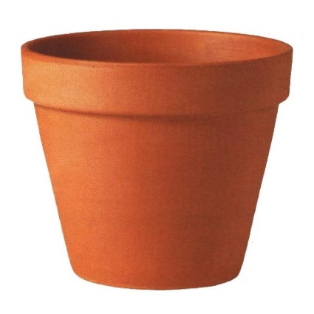
Тюльпаны появляются в мае. Этот цветок вырастает из луковицы , которая находится под землей.
Рассади цветы правильно
3 +2
2 +2
6-1
5
6
4

Slide 8
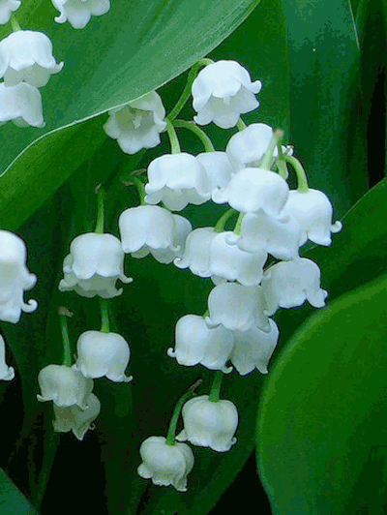
Ландыш с давних времен считается символом весны. Ландыши распускаются в начале мая. Сначала появляются белые цветки, а потом на месте цветов вырастают красные ягоды. Эти ягоды нельзя кушать! Они ядовиты! Люди используют ландыши для создания лекарств.
Помоги Бабочке прилететь к ландышам

Slide 9
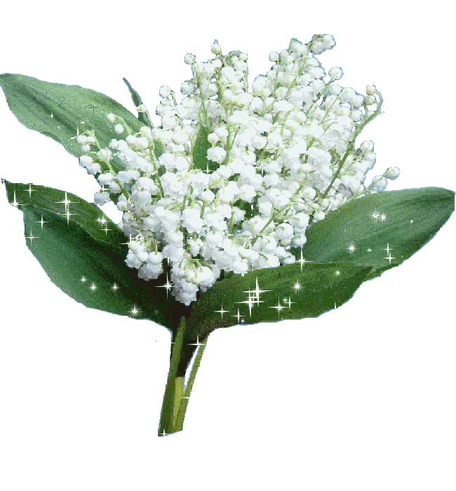
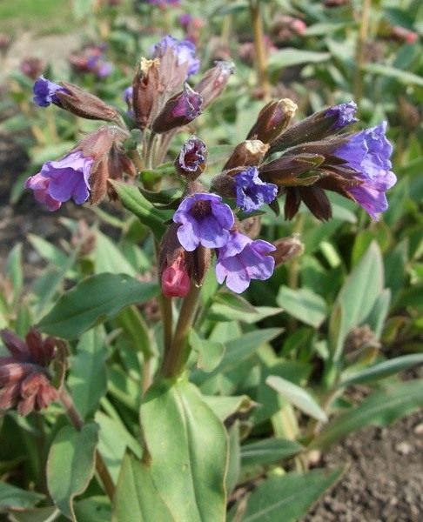
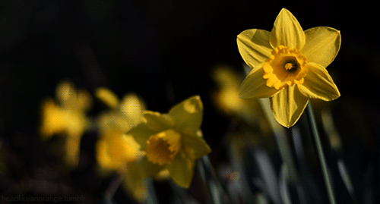
Давай вспомним какие цветы встречались в этой презентации
Найди цветок, которого не было в презентации

Slide 10
Молодец ! Ты отлично справился с заданиями!
Обязательно найди с мамой эти цветы в лесу или у себя в саду.

